Slide 1
Сонячне затемнення
Презентацію виконав
учень 11 – А класу
Зозуля Андрій

Slide 2
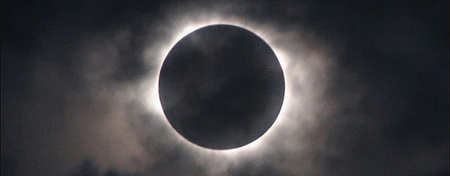
Сонячне затемнення
Затемнення Сонця відбувається, коли Місяць знаходиться між Сонцем і Землею і тим самим затьмарює сонячне світло.

Slide 3
Види затемнень
Часткове затемнення
Повне затемнення
Кільцеподібне затемнення
Кільцеподібне-повне затемнення

Slide 4
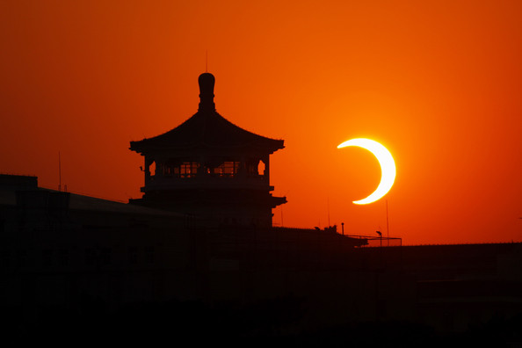
Часткове затемнення
Часткове затемнення — відбувається тоді, коли спостерігач не знаходиться достатньо близько до лінії, що з'єднує Сонце і Місяць, щоб потрапити в повну тінь від Місяця, потрапляючи лише в напівтінь

Slide 5
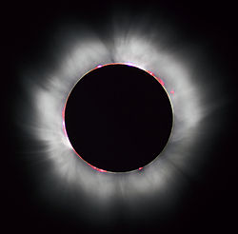
Повне затемнення
Повне затемнення — відбувається тоді, коли спостерігач знаходиться в тіні Місяця. В цьому випадку можна спостерігати сонячну корону. Це можливо завдяки тому, що видимі кутові розміри Місяця лише трохи більші за кутові розміри Сонця і у випадку повного затемнення, Місяць затьмарює повністю диск Сонця, але не затьмарює корони.

Slide 6
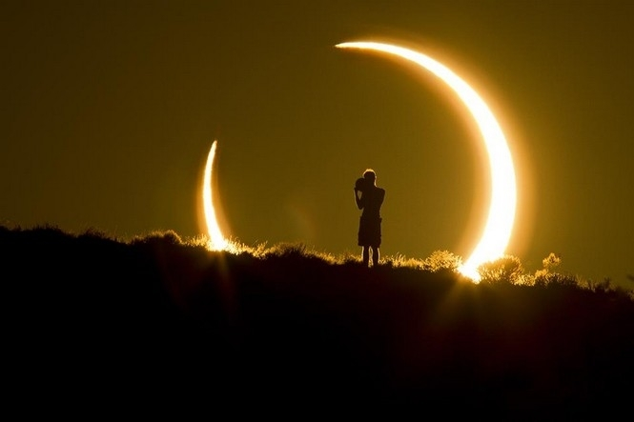
Кільцеподібне затемнення
Кільцеподібне затемнення — відбувається тоді коли спостерігач знаходиться дуже близько до лінії, що з'єднує Сонце і Місяць. На відміну, від повного затемнення, у випадку кільцеподібного затемнення кутові розміри Місяця є меншими за кутові розміри Сонця. Це відбувається, коли затемнення припадає на час, коли Місяць знаходиться поблизу апогею своєї орбіти, або на далекій віддалі від Землі.

Slide 7
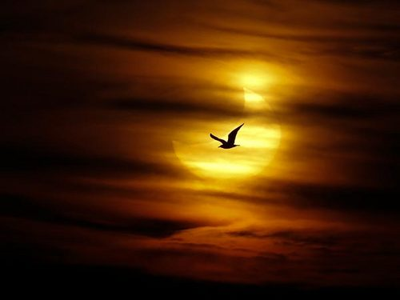
Кільцеподібне-повне затемнення
Кільцеподібне-повне затемненням називається затемнення, яке в певних місцях Землі спостерігається як повне, a в інших як кільцеподібне. Тільки близько 5 % усіх затемнень є кільцеподібно-повними

Slide 8
Видимі затемнення на території України
Сонячне затемнення 30 червня1954
Сонячне затемнення 11 серпня 1999
Сонячне затемнення 31 травня 2003 року
Сонячне затемнення 3 жовтня 2005 року
Сонячне затемнення 29 березня 2006 року
Сонячне затемнення 1 серпня 2008 року
Сонячне затемнення 15 січня 2010 року
Сонячне затемнення 4 січня 2011 року

Slide 9
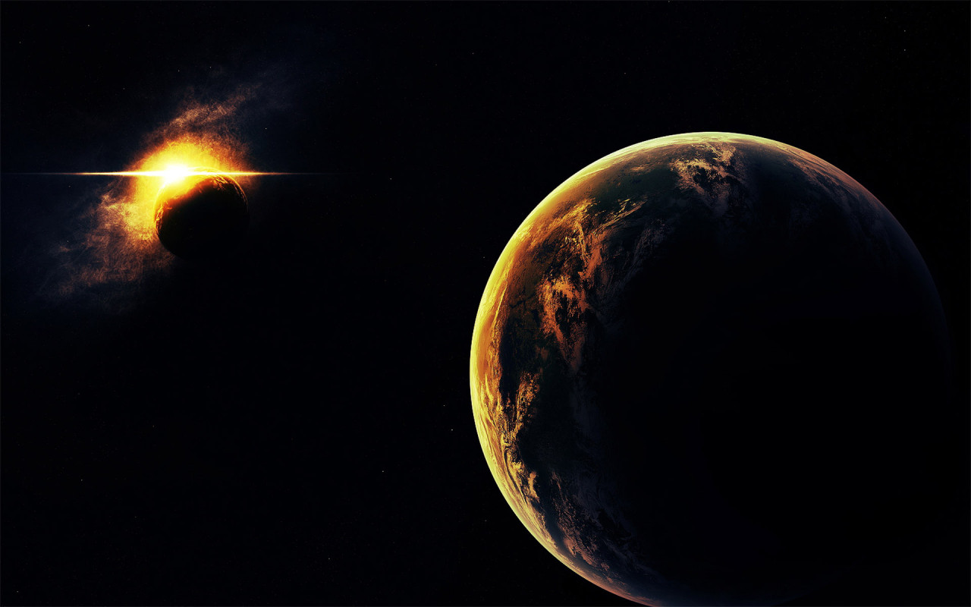
The End

